Slide 1
第3章 MCS-51单片机指令系统
3.1 MCS-51指令系统的分类、格式及一般说明
3.2 寻址方式
3.3 分类指令

Slide 2
3.1 MCS-51指令系统的分类、格式及一般说明
3.1.1 指令分类
3.1.2 指令格式
3.1.3 指令描述符号介绍

Slide 3
3.1.1 指令分类
按指令功能分：
数据传递与交换
算术运算
逻辑运算
程序转移
布尔处理操作。
注：布尔处理操作类指令又称位操作指令。

Slide 4
3.1.2 指令格式
1、在MCS-51指令中，一般指令主要由操作码、操作数组成。
2、指令应具有以下功能：
（1）操作码指明执行什么性质和类型的操作。例如，数的传送、加法、减法等。
（2）操作数指明操作的数本身或者是操作数所在的地址。
（3）指定操作结果存放的地址。

Slide 5
3.1.3 指令描述符号介绍
Rn—当前选中的寄存器区中的8个工作寄存器R0～R7（n=0～7）。它在片内数据存储器中的地址由PSW中RS1和RS0确定。
Ri—当前选中的寄存器区中的2个工作寄存器R0、R1（i=0，1）。
direct—8位的片内RAM单元（包括SFR）的地址。
#data—包含在指令中的8位常数。
#data16—包含在指令中的16位常数。
addr16—16位目的地址。
addr11—11位目的地址。

Slide 6
rel—8补码形式的8位地址偏移量，以下一条指令第一字
节地址为基值。地址偏移量在-128-+127。
DPTR—数据指针，可用作16位地址寄存器。
bit—内部RAM或专用寄存器中的直接寻址位地址。
A—累加器。
B—专用寄存器，用于乘法和除法指令中。
C—进位标志或进位位，或布尔处理机中的累加器。

Slide 7
@—间址寄存器或基址寄存器的前缀，如@Ri，@DPTR。
/ —位操作数的前缀，表示对该位操作数取反，如/bit。
×—片内RAM的直接地址或寄存器。
(×)—由×寻址的单元中的内容。
—箭头左边的内容被箭头右边的内容所代替。

Slide 8
3.2 指令系统的寻址方式
寻址方式：寻找指令中操作数或操作数所在地址的方法。
MCS-51单片机的指令系统提供了七种寻址方式，分别为：
立即寻址
直接寻址
寄存器寻址
寄存器间接寻址
变址寻址
相对寻址
位寻址

Slide 9
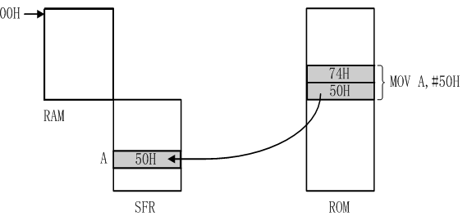
1、立即寻址
指令中直接给出操作数的寻址方式。在这种寻址方式中，紧跟在操作码之后的操作数称为立即数。立即数可以为一个字节，也可以是两个字节，并要用符号“＃”来标识。由于立即数是一个常数，所以只能作为源操作数。立即数表示方法：#data8，#data16。
立即寻址所对应的寻址空间为：ROM
例：MOV A,#50H

Slide 10
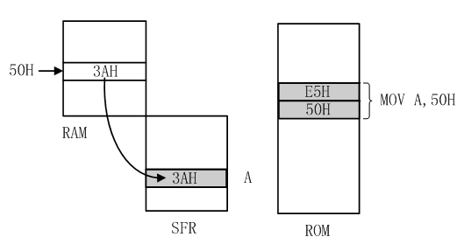
2、直接寻址
指令中直接给出操作数地址的寻址方式。指令操作码之后的字节存放的是操作数的地址，操作数本身存放在该地址的存储单元中。
例：MOV A，50H
寻址范围：片内RAM低128字节；SFR。

Slide 11
3、寄存器寻址
操作数存放在寄存器中，指令中直接给出该寄存器名称的寻址方式。
寻址范围：
（1）4组通用工作寄存Rn（R0~R7）共32个工作寄存器。
（2）特殊功能寄存器，例如A、B 以及数据指针寄存器DPTR等。
例：
MOV A，R7 ； （A） ←（R7）
MOV 30H，B ；（30H）←（B）
MOV DPTR，#1000H ； （DPTR） ←1000H

Slide 12
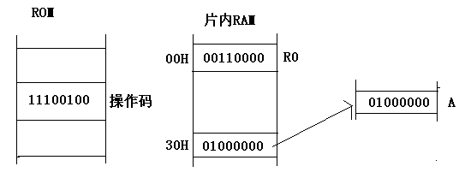
4、寄存器间接寻址
寄存器中的内容为地址，该地址的内容为操作数的寻址方式称为寄存器间接寻址 。
寻址范围：
（1）访问内部RAM低128个单元，其通用形式为@Ri
例如： MOV A， @R0，已知R0=30H，
（30H）=40H，寄存器组选择第0组。

Slide 13
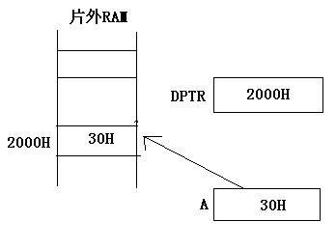
（2）对外部RAM的64K字节的间接寻址，
例如： MOVX @DPTR， A，已知A=30H，DPTR=2000H。

Slide 14
（3）片外数据存储器的低256字节
例：已知R1=30H，片外（0010H）=45H，则执行
MOVX A,@R1后
片外RAM
P2
00H
R1
10H
0010H
45H
A
45H

Slide 15
5、变址寻址
此种寻址方式又称为基址寄存器加变址寄存器间接寻址。在89C51中以程序计数器PC或数据指针DPTR作为基址寄存器，以累加器A作为变址寄存器。基址寄存器的内容与变址寄存器的内容之和作为操作数地址。主要用于查表操作。
说明：此寻址方式只能访问程序存储器，访问的范围为64k。

Slide 16
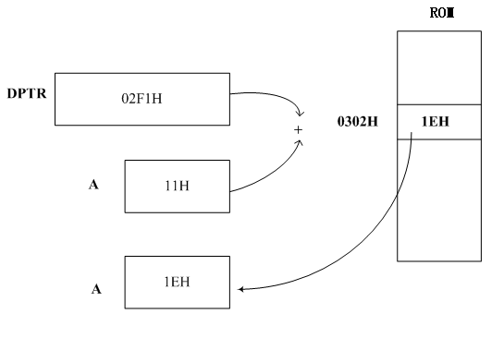
例如： MOVC A，@A+DPTR； ((A)+(DPTR)) ➔ A已知
(DPTR)=02F1H，(A)=11H，则指令的执行过程如图所示
变址寻址（MOVC A,@A+DPTR）

Slide 17
6、相对寻址方式
相对寻址是以程序计数器PC的当前值为基准，加上指令中给出的相对偏移量 rel 形成目标地址的寻址方式 。该类寻址方式主要用于跳转指令。
目的地址=转移指令所在的地址 + 转移指令字节数+ rel
偏移量rel是一带符号的8位二进制数补码数
范围是：–128 - +127

Slide 18
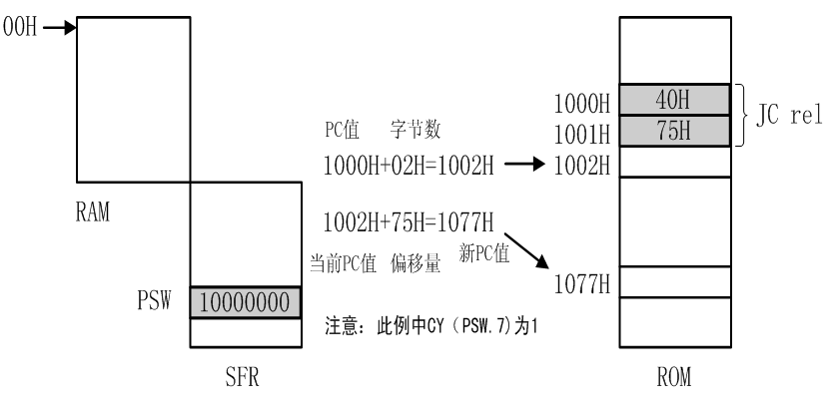
例：
JC rel ； rel＝75H

Slide 19
7、位寻址方式
位寻址对位地址中的内容作位操作的寻址。位寻址实际是一种直接寻址方式，由指令给出直接位地址。与直接寻址不同之处在与位寻址给出的是位地址，而不是字节地址。
（1）寻址范围包括：
  片内RAM中的位寻址区。
  特殊功能寄存器中的可寻址位

Slide 20
（2）可寻址位在指令中有如下4种的表示方法：
  直接使用位地址。
  如： MOV 00H, C ;（00H）←（Cy）
  其中：00H是片内RAM中20H地址单元的第0位。
  位名称的表示方法。
  如： ANL C, P ; （C）← （C）∧（P）
  其中：P是PSW的第0位，C是PSW的第7位。
  单元地址加位数的表示方法。
  MOV 20H.0, C ; （20H.0）←（Cy）
  其中：20H.0是片内RAM中20H地址单元的第0位。
  特殊功能寄存器符号加位数的表示方法。
  例如:PSW.5

Slide 21
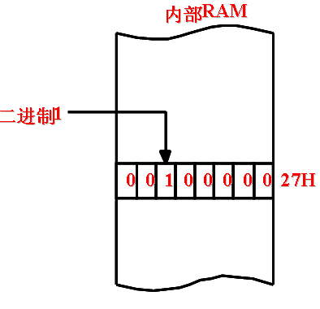
例如：SETB 3DH
执行的操作是将内部RAM位寻址区中的3DH位置1。
设内部RAM 27H单元的内容是00H，执行SETB 3DH后，由于3DH对应内部RAM 27H的第6位，因此该位变为1，也就是27H单元的内容变为20H。该指令的执行过程如图所示。

Slide 22
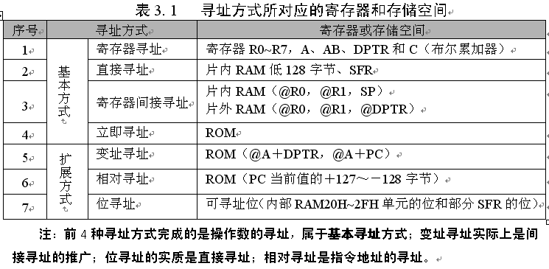
寻址方式总结

Slide 23
§3.3 MCS-51指令系统
MCS-51指令系统由111条指令组成。其中，单字节指令49条，双字节指令45条，三字节指令17条。
从指令执行时间看，单周期指令64条，双周期45条，只有乘、除指令为4个周期。

Slide 24
MCS-51指令系统可分为五大类
[1] 数据传送指令：28条
[2] 算术运算指令：24条
[3] 逻辑运算及移位指令：25条
[4] 控制转移指令：17条
[5] 位操作指令（布尔操作）：17条

Slide 25
§3.3.1 数据传送指令
1.以累加器A为目的操作数的指令(4条)
2.以寄存器Rn为目的操作数的指令（3条）
3.以直接地址为目的操作数的指令（5条）
4.以间接地址为目的操作数的指令（3条）
5.十六位数据传送指令(1条)
6.查表指令（2条）
7.累加器A与片外RAM传送指令(4条)
8.栈操作指令（2条）
9.交换指令(4条)

Slide 26
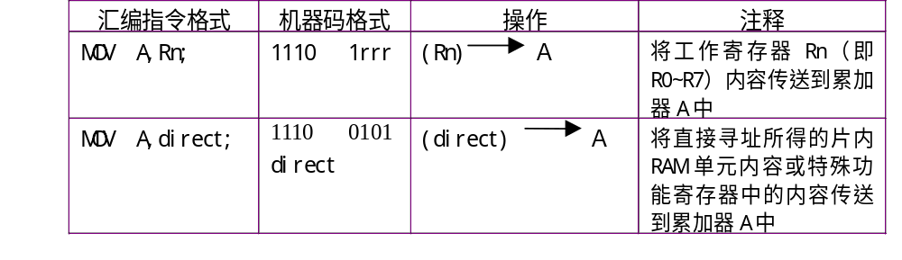
以累加器A为目的操作数的指令(4条)

Slide 27
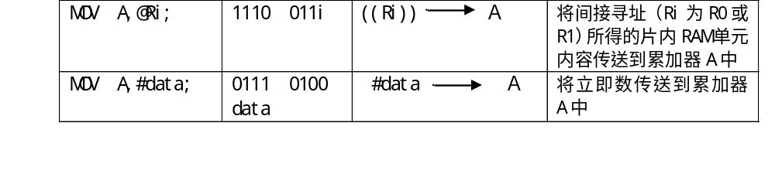
以累加器A为目的操作数的指令(4条)

Slide 28
例：
已知：R1=30H,(30H)=11H
MOV A，#30H ；（A）=30H
MOV A， 30H ；（A）=11H
MOV A，@R1 ；（A）=11H
MOV A，R1 ；（A）=30H

Slide 29
以累加器A为目的操作数的指令
说明：
1、源操作数可以是：工作寄存器、直接地址、或间接寻址所得到的片内RAM单元或特殊功能寄存器中的内容以及立即数。
2、影响PSW寄存器的P标志位。

Slide 30
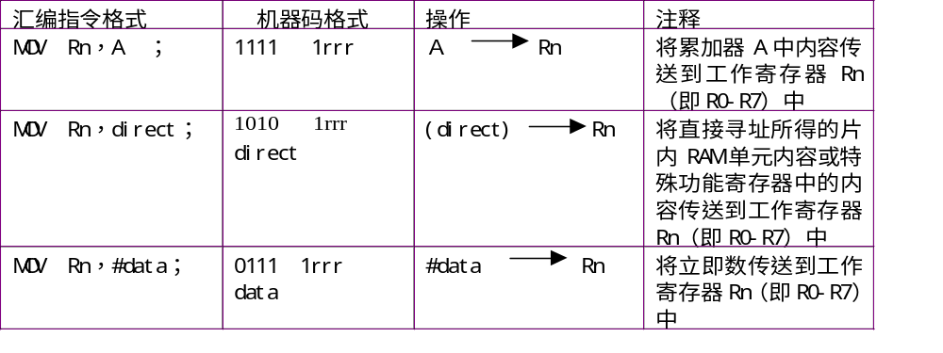
2 、以寄存器Rn为目的操作数的指令（3条）

Slide 31
如：（A）=78H，（R5）=47H
（70H）=F2H，执行指令：
MOV R5，A ；
MOV R5，70H ；
MOV R5，#A3H；
注意：
1、源操作数有寄存器寻址、直接寻址、和立即寻址
2、89C51指令系统中没有“MOV Rn，Rn”传送指令。
3、89C51指令系统中没有“MOV Rn，@Ri”传送指令。

Slide 32
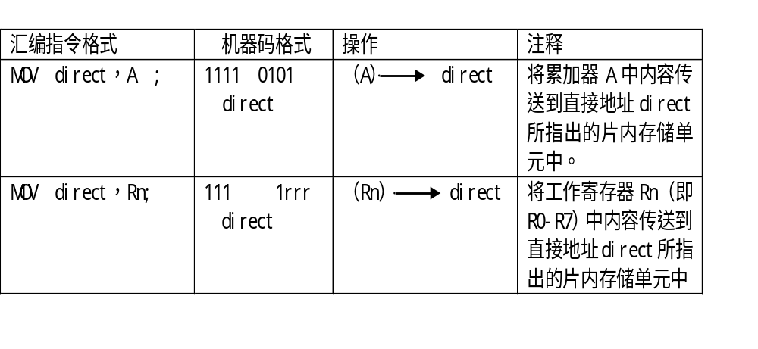
3 、以直接地址为目的操作数的指令（5条）

Slide 33
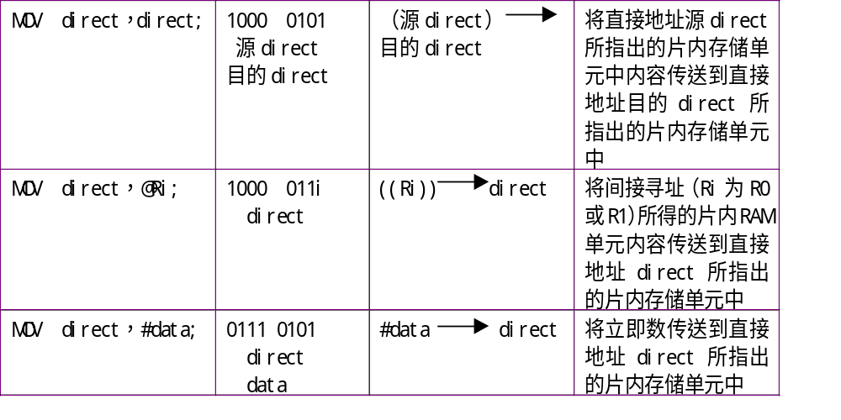
3 、以直接地址为目的操作数的指令（5条）

Slide 34
3 、以直接地址为目的操作数的指令（5条）
注意：
1、源操作数有寄存器、直接地址、寄存器间接寻址、和立即数寻址。
2、MOV direct,direct 指令在译成机器指令时，源地址在前，目的地址在后，
例如：
MOV A0H，90H
机器码为：8590A0

Slide 35
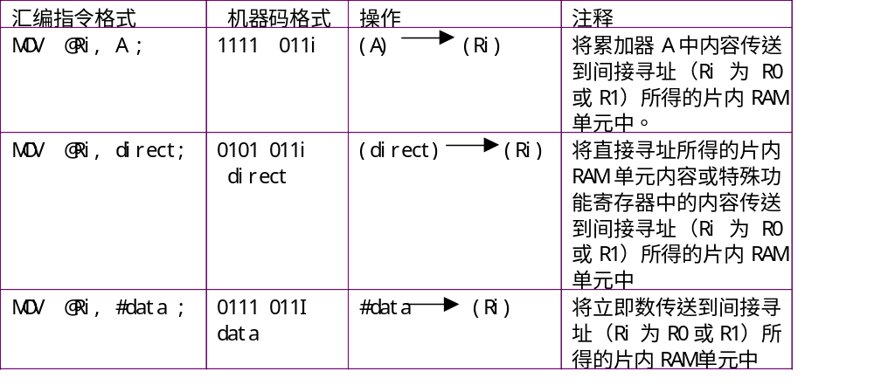
4 、以间接地址为目的操作数的指令（3条）

Slide 36
以间接地址为目的操作数的指令
说明：
1、源操作数为累加器A、直接地址、和立即数。
2、源操作数不能为工作寄存器Rn，也不可以再使用间接寻址方式,即@Ri。

Slide 37
4 、以间接地址为目的操作数的指令（3条）
(Ri)表示Ri中的内容为指定的RAM单元。 MOV指令在片内存储器
的操作功能如下图所示。
@Ri
direct
Rn
#data
ACC

Slide 38
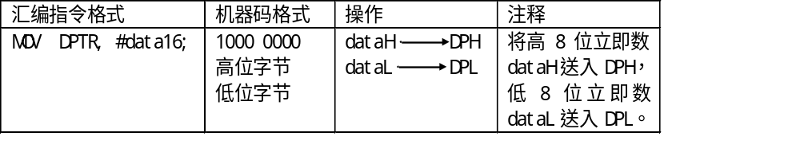
5、 十六位数据传送指令(1条)
这条指令的功能是把16位常数送入DPTR。
DPTR由DPH和DPL组成。

Slide 39
5、 十六位数据传送指令(1条)
例：
MOV DPTR , #1000H；
（DPTR）=1000H，
（DPH）=10H，
（DPL）=00H

Slide 40
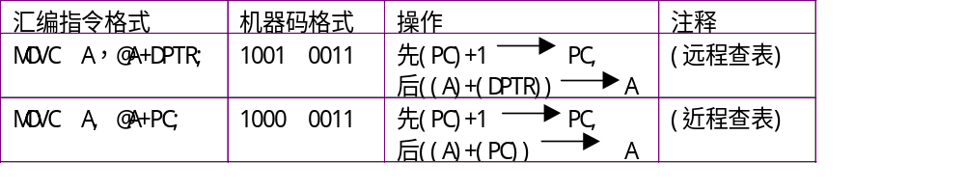
6 、查表指令（2条）
上述两条指令的操作过程如下图所示。

Slide 41
6 、查表指令（2条）
A寄存器
基地址寄存器+变址寄
存器间接寻址@PC+A
(程序存储器0-64K)
基地址寄存器+变址寄存
器间接寻址@DPTR+A
(程序存储器0-64K)
程序存贮器传送（查表）

Slide 42
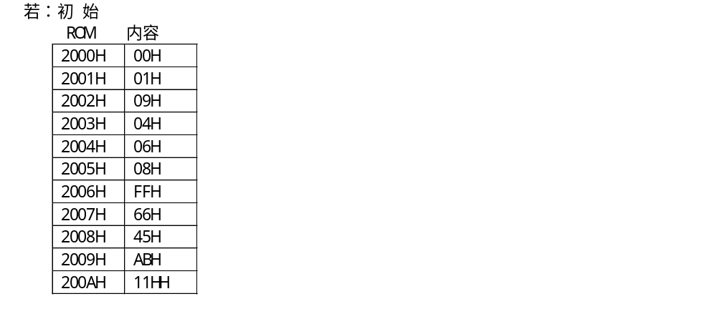
6 、查表指令（2条）
例：
执行下面程序段后结果如何？
MOV DPTR, #2000H ；（DPTR）=2000H
MOV A , #0AH ；（A）=0AH
MOVC A , @A+DPTR ；
（A）=（（A）+（DPTR））=（200AH）
则：(A)=(200AH)=11H

Slide 43
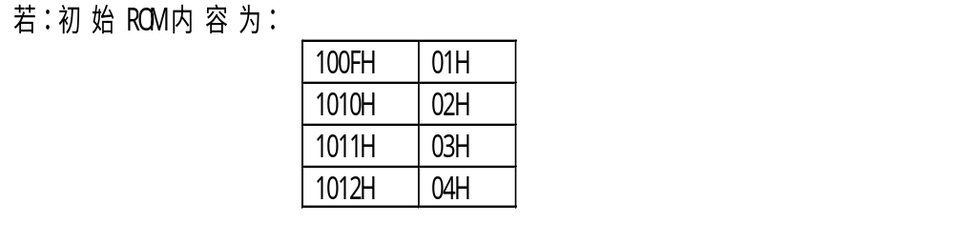
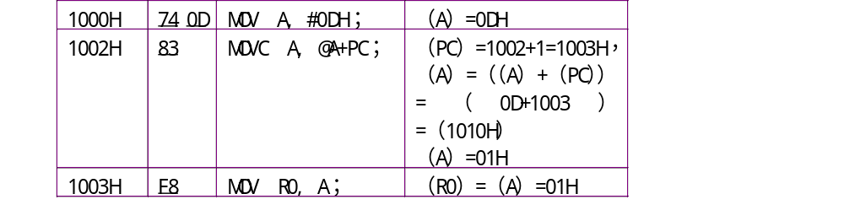
6 、查表指令（2条）
所以，最后结果为：(A)=01 (R0)=01 (PC)=1004

Slide 44
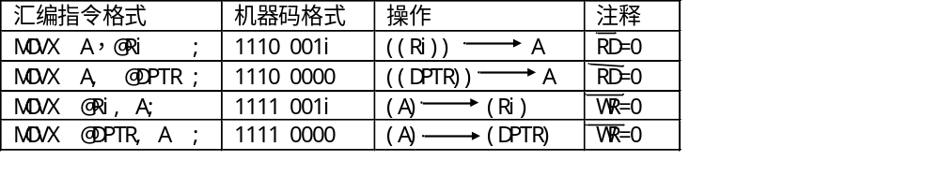
7、 累加器A与片外RAM传送指令(4条)
在8051指令系统中，CPU对片外RAM的访问只能用寄存器间接寻址的方式，且仅有四条指令：

Slide 45
7、 累加器A与片外RAM传送指令(4条)
1、第2，4两条指令以DPTR为片外数据存储器16位地址指针，寻址范围达64KB。其功能是DPTR所指定的片外数据存储器与累加器A之间传送数据。
2、第1，3两条指令是用R0或R1作低8位地址指针，由P0口送出，寻址范围是256字节。这两条指令完成以R0或R1为地址指针的片外数据存储器与累加器A之间的传送数据。
上述四条指令的操作如下图所示:

Slide 46
7、 累加器A与片外RAM传送指令(4条)
例: 若：片内RAM (30H)=01H，片外RAM (30H)=02H，执行下面程序段后的结果如何
MOV R1, #30H ；(R1)=30H
MOVX A, @R1 ；(A)=02H
MOV R0, A ；(R0)=(A)=02H
MOV A，＠R1 ；(A)=((R1))=01H
MOV R2, A ；(R2)=(A)=01H

Slide 47
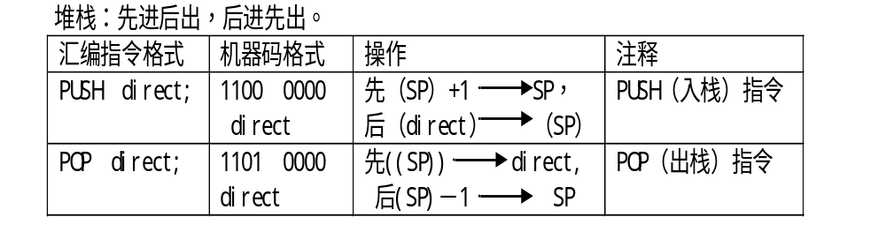
8 、栈操作指令（２条）

Slide 48
例：
MOV SP， #18H ; （SP）=18H
MOV A， #30H ; （A）=30H
MOV DPTR， #1000H ; （DPTR）=1000H
PUSH A ; （SP）=19H （19H）=30H
PUSH DPH ; （SP）=1AH （1AH）=10H
PUSH DPL ; （SP）=1BH （1BH）=00H
POP DPL ;(DPL)=00H (SP)=1AH
POP DPH ;(DPH)=10H (SP)=19H
POP A ;(A)=30H (SP)=18H

Slide 49
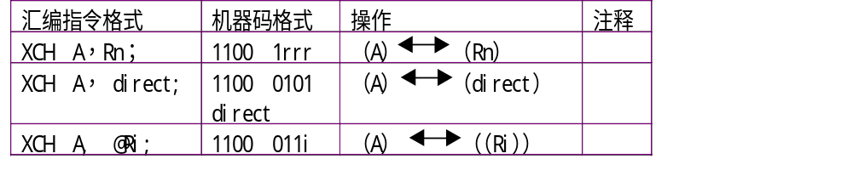
9、 交换指令(4条)
（1）字节变换指令
将第二操作数所指定的工作寄存器Rn(R0~R7),
直接寻址和间接寻址的单元内容与累加器A中内容互换。
注：目的操作数只能为寄存器A

Slide 50
例:初始时(A)=34H，(30H)=11H
XCH A, 30H ； (A)=11H，(30H)=34H
MOV R1, #30H ； (R1)=30H
XCH A, @R1 ； (A)=34H，(30H)=11H

Slide 51
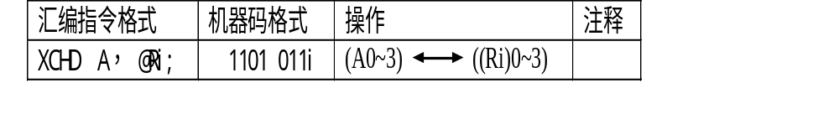
9、 交换指令(4条)
（1）半字节交换指令
这条指令为低半字节交换指令。该指令将累加器A的低4位与R0或R1所指出的片内RAM单元的低4位数据相互交换，各自的高4位不变，
注：源操作数只能间接寻址。
例：
XCHD A， @R1 ； (A)=31H ； (30H)=14H

Slide 52
§3.3.2 算术运算指令
不带进位加法指令(４条)
带进位加法指令（４条）
带借位减法指令（４条）
乘法指令（1条）
除法指令（1条）
加1指令（5条）
减1指令(4条)
十进制调整指令(1条)

Slide 53
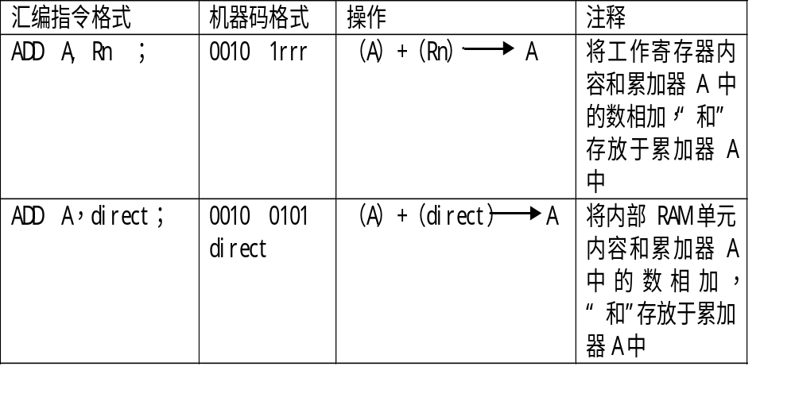
1 、 不带进位加法指令(４条)

Slide 54
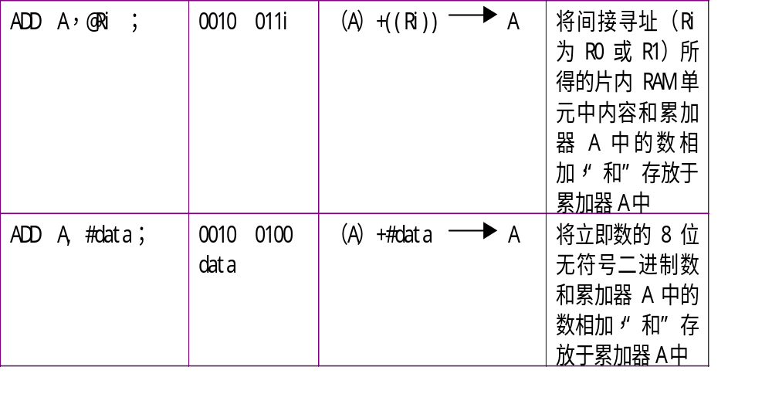
1 、 不带进位加法指令(４条)

Slide 55
1、 不带进位加法指令(４条)
上述指令的执行将影响标志位AC，Cy，OV，P。当“和”的第3位或第7位有进位时，分别将AC，CY标志位置1，否则为0。溢出标志位OV=C7异或C6，该标志位只有带符号数运算时才有用。

Slide 56
1 、 不带进位加法指令(４条)
注意；
1、目的操作数只能是A
2、不能直接和外部RAM中的数据相加

Slide 57
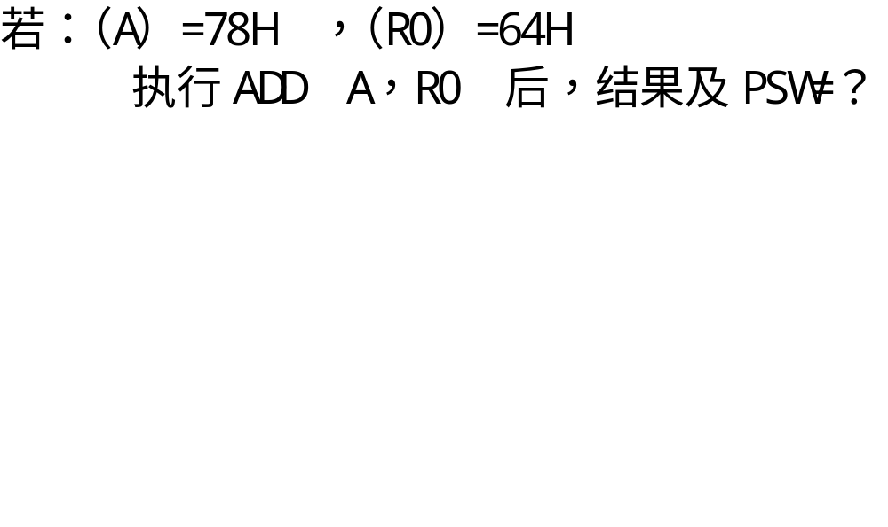
1 、 不带进位加法指令(４条)

Slide 58
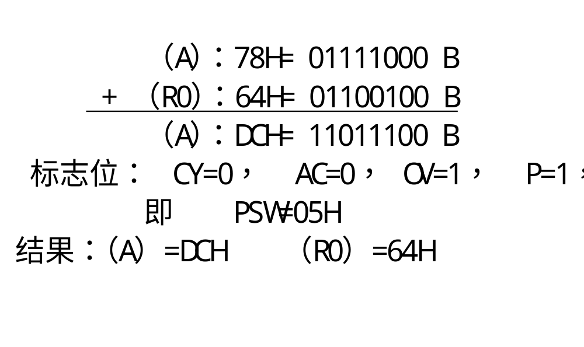

Slide 59
1 、 不带进位加法指令(４条)
例：将片外RAM地址30h和31h中的内容相加放到片外RAM的30h中
MOV R0,#30H
MOVX A,@R0
MOV R1,A
MOV R0,#31H
MOVX A,@R0
ADD A,R1
MOV R1,#30H
MOVX @R1,A

Slide 60
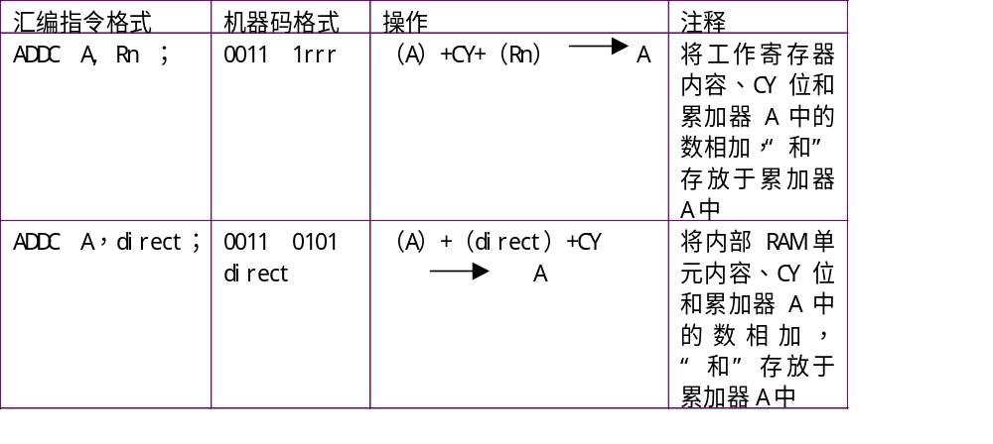
2 、带进位加法指令（４条）

Slide 61
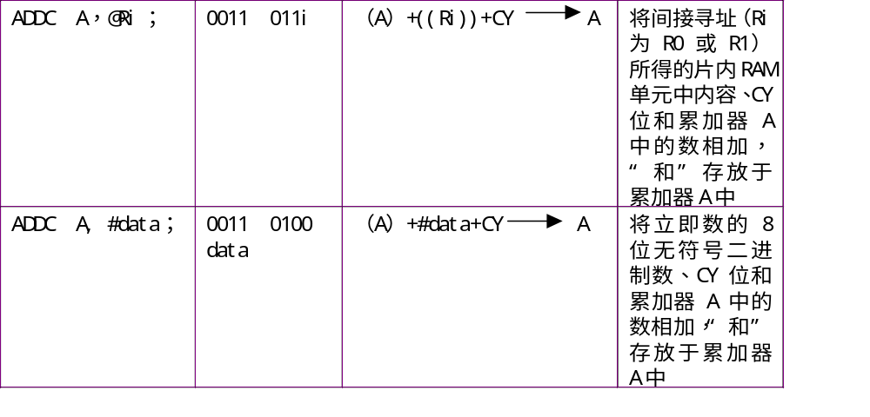
2 、带进位加法指令（４条）

Slide 62
2 、带进位加法指令（４条）
本组指令的功能是同时把源操作数所指出的内容和进位标志位CY都加到累加器A中，结果存放到A中，其余的功能和上面的ADD指令相同。本组指令常用于多字节加法。
目的寄存器只能是累加器A
不能直接和外部RAM中的内容相加

Slide 63
2 、带进位加法指令（４条）
例：设（A）=0C3H，（R0）=0AAH，（CY）=1。
执行指令“ADDC A，R0”后的结果及标志位何？

Slide 64
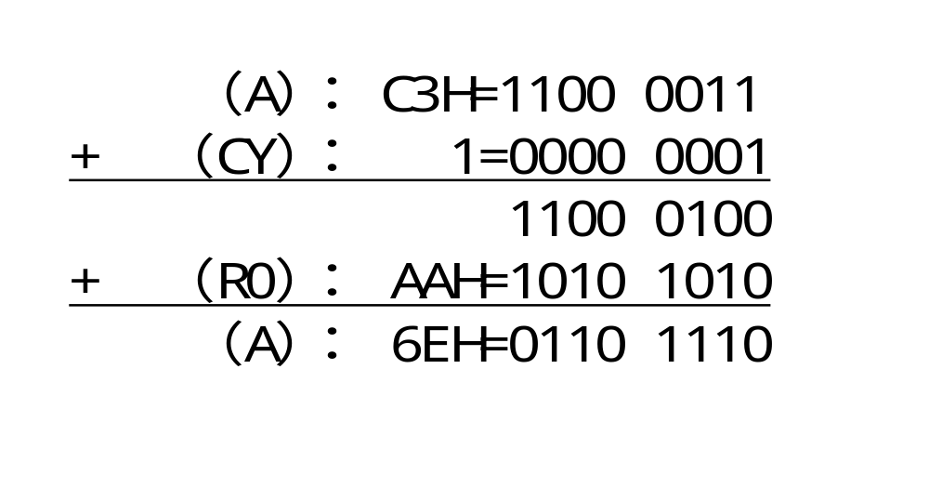
2 、带进位加法指令（４条）
标志位：CY=1，OV=1，AC=0，
结果：（A）=6EH，（R0）=0AAH。

Slide 65
2 、带进位加法指令（４条）
例：编程，将片内RAM(30H),(31H)单元中的数与片内RAM（40H）,(41H)单元中的数相加，结果存于（30H）,(31H）单元中。
MOV A， 30H
ADD A， 40H
MOV 30H， A
MOV A， 31H
ADDC A， 41H
MOV 31H， A

Slide 66
2 、带进位加法指令（４条）
例：EX1 双字节加法程序：
设被加数存放于片内RAM的addr1(地位字节)和addr2(高位字节)，加数存放于addr3(地位字节)和addr4(高位字节)，运算结果的和数存于addr1和addr2中。
START:
PUSH ACC
MOV R0,#addr1
MOV R1,#addr3
MOV A,@R0
ADD A,@R1
MOV @R1,A
INC R0
INC R1
MOV A,@R0
ADDC A,@R1
MOV @R0,A
POP ACC

Slide 67
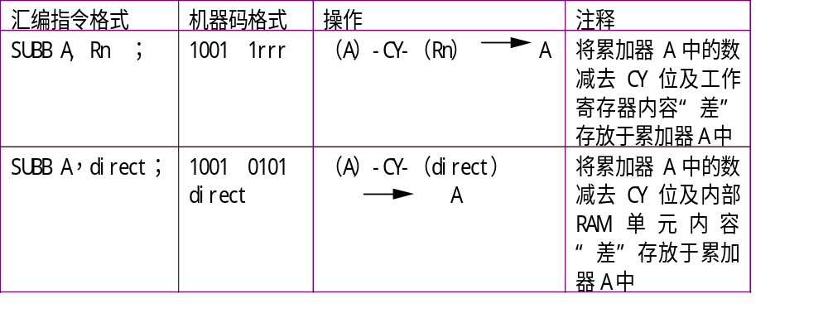
3 、带借位减法指令（４条）

Slide 68
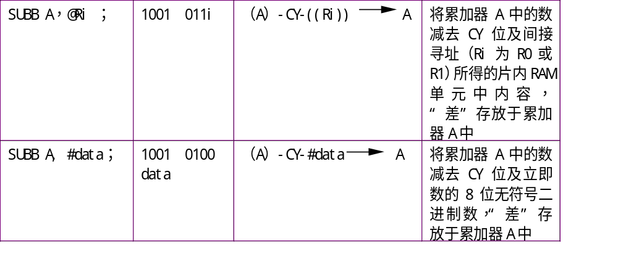
3 、带借位减法指令（４条）

Slide 69
3 、带借位减法指令（４条）
注意：
1、这组指令的功能是从累加器A中减去源操作数所指出的数及进位位CY的值,差保留在累加器A中。
2、目的寄存器只能使用累加器A
3、由于89C51指令系统中没有不带借位的减法指令，如需要的话，可以在“SUBB”指令前用“CLR C”指令将Cy清0，这一点必须注意。

Slide 70
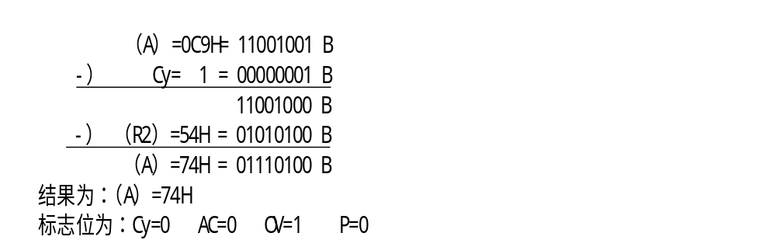
3 、带借位减法指令（４条）
例：设（A）=0C9H,（R2）=54H,Cy=1。
执行指令“SUBB A， R2”的结果如何？

Slide 71
3 、带借位减法指令（４条）
例：双字节减法
已知被减数存放在addr2(高),addr1(低)中，减数存放在addr4,addr3中结果存放到addr2,addr1中
CLR C
MOV A,ADDR1
SUBB A,ADDR3
MOV ADDR1,A
MOV A,ADDR2
SUBB A,ADDR4
MOV ADDR2,A

Slide 72
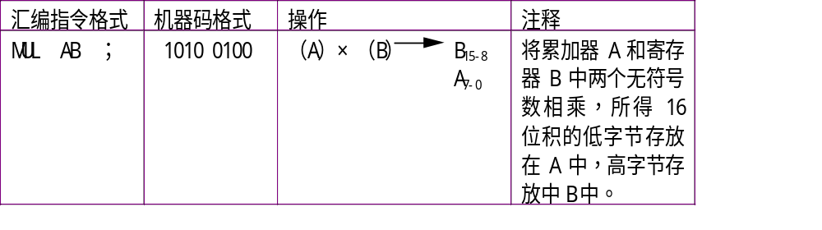
4、 乘法指令（1条）
该指令若乘积大于0FFH，则OV置1，否则OV清0。Cy位总是被清0。

Slide 73
4、 乘法指令（1条）
例：（A）=4EH，（B）=5DH，
执行指令“MUL AB”后结果如何?
结果为：（B）=1CH,
（A）=56H，
表示积（BA）=1C56H，OV=1。

Slide 74
4、 乘法指令（1条）
例：EX2
编写双字节乘法(16位*8位)子程序，并写出主程序
设被乘数放在(r4)(r3)中，乘数放在(r2)中，结果放在(r7)(r6)(r5)中
分析：
编程根据：(r4)(r3)*(r2)=[(r4)2^8+(r3)]*r2=(r4)(r2)(2^8)+r3*r2
源代码如下：

Slide 75
4、 乘法指令（1条）
NFA:
mov a,r2
mov b,r3
mul ab
mov r5,a
mov r6,b
mov a,r2
mov b,r4
mul ab
add a,r6
mov r6,a
mov a,b
addc a,#00h
mov r7,a
ret

Slide 76
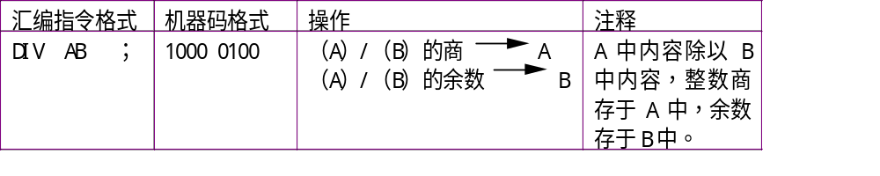
5、 除法指令（1条）
该指令执行后，CY和OV均被清0。 若原（B）=00H，则结果无法确定，用OV=1表示，CY仍为0。

Slide 77
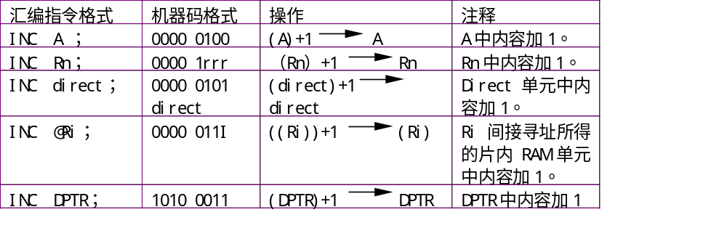
6、 加1指令（5条）
该组指令的操作不影响PSW。若原单元内容为FFH，加1后溢出为00H，也不影响PSW标志。

Slide 78
6、 加1指令（5条）
例：比较指令“INC A”和“ADD A，#01H”的结果。
“INC A”指令只将A的内容加1，标志位没有变化。
而“ADD A，#01H”指令不仅将A的内容加1，还影响标志位变化。
例： 若：（R1）=30H ，（30H）=11H
求执行下面指令后的结果。
INC @R1；
INC R1 ；
(30H)=12H
(R1)=31H

Slide 79
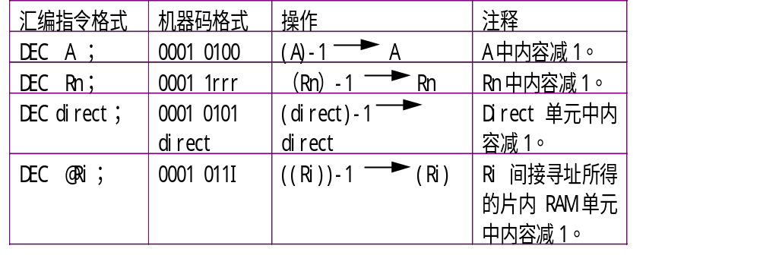
7、 减1指令(4条)
除DEC A影响奇偶标志位外，其余指令不对PSW产生影响。不存在DEC DPTR

Slide 80
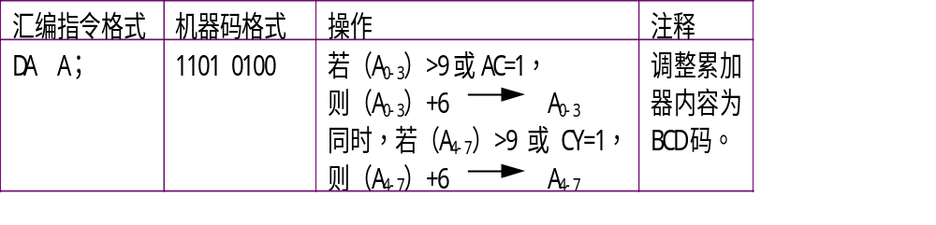
8、 十进制调整指令(1条)
（1）这条指令跟在ADD或ADDC指令后,
（2）两个加数必须是BCD码。
（3）只能对累加器A中的结果进行调整。
必须注意，本指令不能简单地把累加器A的16进制数变换成BCD码，也不能用于十进制减法的调整。

Slide 81
8、 十进制调整指令(1条)
例: 设累加器A内容为：01010110B（即为56的BCD码），
寄存器R3的内容为01100111B
（即67的BCD码），
CY内容为1。求执行下列指令后的结果。
ADDC A，R3；
DA A

Slide 82
8、 十进制调整指令(1条)
先执行ADDC A，R3；
（A）： 0101 0110 BCD：56
（R3）： 0110 0111 BCD：67
（+）（CY）：0000 0001 BCD：01
和：1011 1110
即（A）=1011 1110且影响标志位CY=0，AC=0；

Slide 83
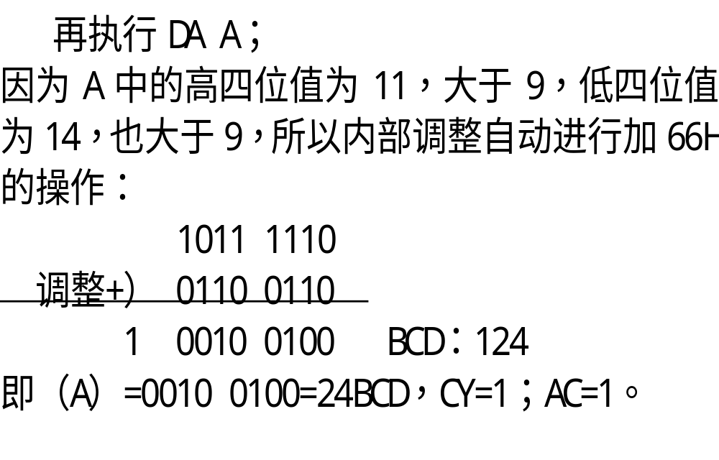
8、 十进制调整指令(1条)

Slide 84
§3.3.3 逻辑操作指令
1 .简单操作指令（2条）
2 .移位指令（4条）
3 .累加器半字节交换指令
4. 逻辑“与”指令（6条）
5. 逻辑“或”指令（6条）
6 .逻辑“异或”指令（6条）

Slide 85
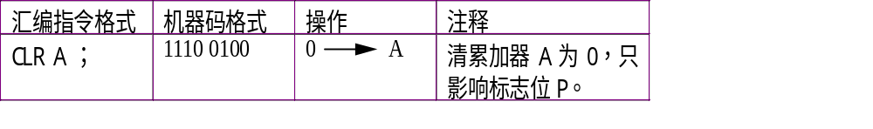
1 .简单操作指令（2条）
(1) 累加器A清0指令

Slide 86
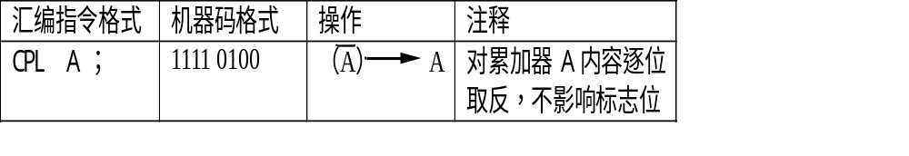
1 .简单操作指令（2条）
(2)累加器A取反指令

Slide 87
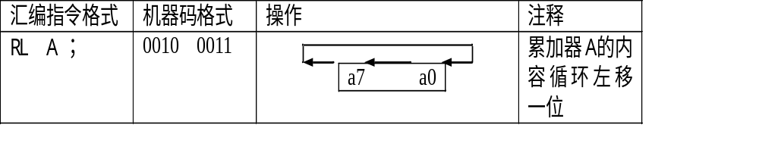
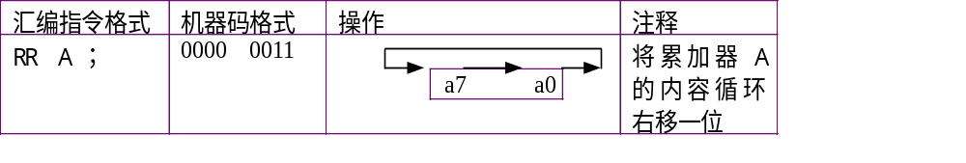
2 .移位指令（4条）
(1)累加器A循环左移指令
(2) 累加器A循环右移指令

Slide 88
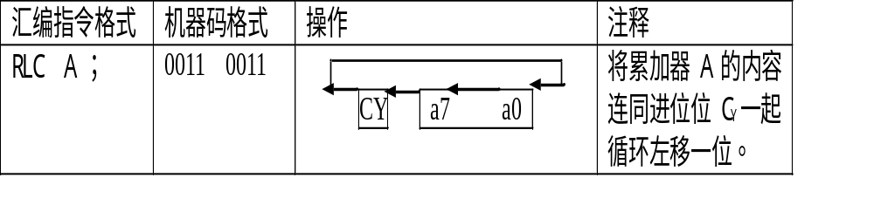
2 .移位指令（4条）
(3) 累加器A连同进位位循环左移指令
我们通常用RLC A指令将累加器A的内容做乘2运算。

Slide 89
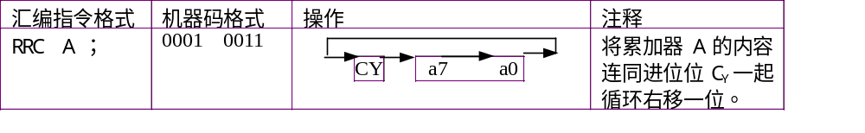
2 .移位指令（4条）
(4) 累加器A连同进位位循环右移指令

Slide 90
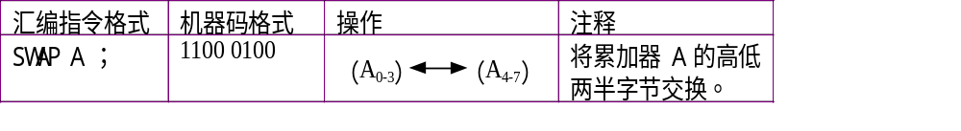
3 . 累加器半字节交换指令
如：A=FAH，执行指令 “SWAP A”后，
结果为：（A）=AFH

Slide 91
简单操作指令
注意：清零、取反、不带进位的循环移位指令、带进位的移位指令、半字节交换指令都是对累加器A的操作。

Slide 92
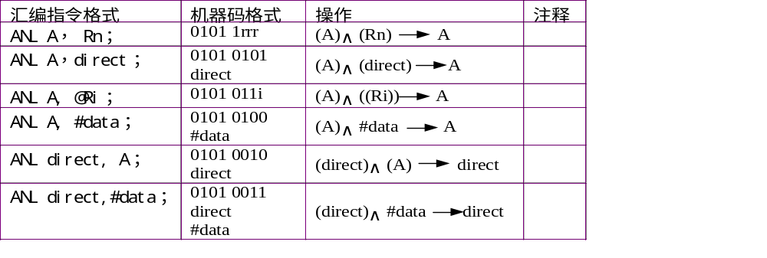
4. 逻辑“与”指令（6条）

Slide 93
4. 逻辑“与”指令（6条）
注意：
1、 这组指令中前四条指令是将累加器A的内容和源操作数所指出的内容按位进行逻辑“与”，结果存放在A中。
2、后两条指令是将直接地址单元中的内容和源操作数所指出的单元的内容按位进行逻辑“与”，结果存入直接地址单元中。
3、目的操作数只能是累加器A和直接地址
4、目的操作数是直接地址，源操作数只能是累加器A和立即数

Slide 94
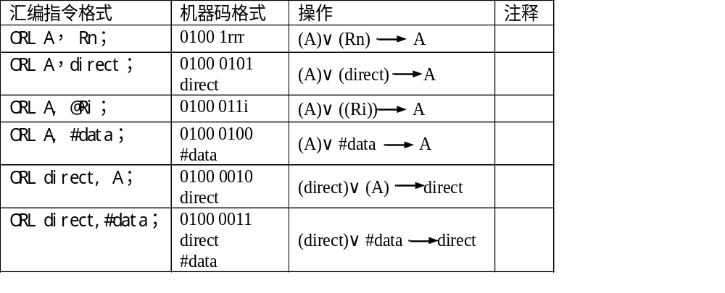
5. 逻辑“或”指令（6条）

Slide 95
5. 逻辑“或”指令（6条）
注意：
1、这组指令中前四条指令是将累加器A的内容和源操作数所指出的内容按位进行逻辑“或”，结果存放在A中。
2、后两条指令是将直接地址单元中的内容和源操作数所指出的单元的内容按位进行逻辑“或”，结果存入直接地址单元中。
3、目的操作数只能是累加器A和直接地址
4、目的操作数是直接地址，源操作数只能是累加器A和立即数。

Slide 96
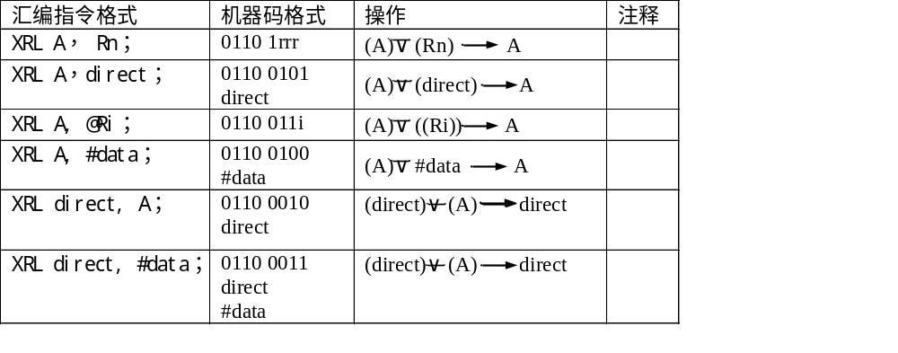
6 .逻辑“异或”指令（6条）

Slide 97
6 .逻辑“异或”指令（6条）
注意：
1、这组指令中前四条指令是将累加器A的内容和源操作数所指出的内容按位进行逻辑“异或”，结果存放在A中。
2、后两条指令是将直接地址单元中的内容和源操作数所指出的单元的内容按位进行逻辑“异或”，结果存入直接地址单元中。
3、目的操作数只能是累加器A和直接地址
4、目的操作数是直接地址，源操作数只能是累加器A和立即数。

Slide 98
§3.3.4 控制程序转移类指令
1 . 无条件转移指令（4条)
2 . 空操作指令（1条）
3 . 条件转移指令（8条）
4 . 调用和返回指令

Slide 99
1 . 无条件转移指令（4条)
无条件指令是指，当程序执行到该指令时，程序无条件转移到指令所提供的地址处执行。无条件转移指令有短转移、长转移、相对转移、和间接转移（散转指令）。

Slide 100
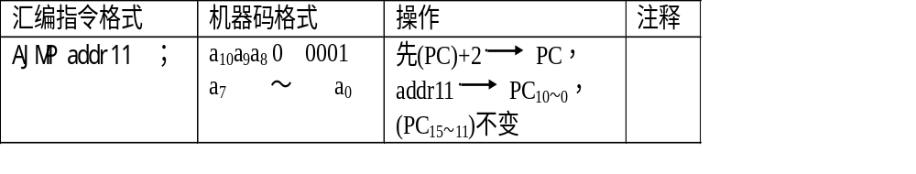
1、无条件转移指令（4条）
(1)短转移指令

Slide 101
1、无条件转移指令（4条）
这条指令提供了11位地址，可在2K范围内无条件转移到
由a10-a0所指出的地址单元中。
指令只提供低11位地址，高5位为原PC₁₁₋₁₅位值，因此，
转移的目标地址必须在AJMP指令后面指令的第一个字节
开始的同一2K字节范围内。

Slide 102

(2) 长转移指令
指令提供16位目标地址，将指令的第二、第三字节地址码分别装入PC的高8位和低8位中，程序无条件转向指定的目标地址去执行。
由于直接提供16位目标地址，所以程序可转向64K程序存储器地址空间的任何单元。

Slide 103
(3) 相对转移（短转移）指令
SJMP rel ；
先（PC）+2 → PC
后（PC）+rel → PC
0000
rel （相对地址）
指令的操作数是相对地址，rel是一个带符号的偏移字节数,其范围为-128～+127（00H～7FH对应表示0～+127，80H～FFH对应表示-128～-1），
负数表示反向转移，正数表示正向转移。该指令为二字节，执行时先将PC内容加2，再加相对地址，就得到了转目标地址。

Slide 104
(3) 相对转移（短转移）指令
例：SJMP RELADR
设标号RELADR的地址为0123H，该指令(PC)=0100H，
则：
rel=0123H-(0100+2)=21H

Slide 105
(4) 间接转移指令
该指令的转移地址由数据指针DPTR的16位数和累加器A的8位数作无符号数相加形成，并直接送入。指令执行过程对DPTR、A和标志位均无影响。这条指令可代替众多的判别跳转指令，
具有散转功能。

Slide 106

(4) 间接转移指令
CLR C ；清进位
RLC A ；键值乘2
MOV DPTR，#JPTAB
；指向命令键跳转表首址
JMP ＠A+DPTR ；散转入命令键入口
JPTAB：AJMP CCS0 ；双字节指令
AJMP CCS1
AJMP CCS2

Slide 107

2 空操作指令（1条）
这是一条单字节指令，除PC加1外，不影响其它寄存器和标志位。“NOP”指令常用于产生一个机器周期的延迟。

Slide 108

3 条件转移指令（8条）
(1) 判零转移指令

Slide 109

3 条件转移指令（8条）

Slide 110
3 条件转移指令（8条）
JZ和JNZ指令分别对累加器A的内容为全零和不为零进行检测并转移，当不满足各自的条件时，
程序继续往下执行，当各自的条件满足时，则程序转向指定的目标地址。其目标地址是以下一条指令第一个字节的地址为基础加上指令的第二个字节中的相对偏移量。相对偏移量为一个带符号的8位数，偏移范围为-128—+127字节。
本指令不改变累加器A内容和影响任何标志位。

Slide 111
(2)比较转移指令（4条）
CJNE（目的字节），（源字节），rel ；三字节指令
1、它的功能是对指定的目的字节和源字节进行比较，若它们的值不相等，则转移。转移的目标地址为PC的当前值（PC）=PC+3 ， PC再加指令的第三字节带符号的8位偏移量（rel）。
2、若目的字节内的数大于源字节内的数，则清0进位标志位Cy；若目的字节数小于源字节数，则置位进位标志位Cy；若二值相等，则往下执行。
3、本指令执行后不影响任何操作数。

Slide 112


(2)比较转移指令（4条）

Slide 113


(2)比较转移指令（4条）

Slide 114


(2)比较转移指令（4条）

Slide 115


(2)比较转移指令（4条）

Slide 116
(2)比较转移指令（4条）
注意：
1、目的操作数为A时，源操作数为直接地址和立即数不能是Rn也不能是@Ri
2、目的操作数Rn是源操作数必须是立即数
3、目的操作数是@Ri时源操作数必须是立即数。
4、目的操作数不能是direct和#data

Slide 117


(3)循环转移指令（2条）

Slide 118


(3)循环转移指令（2条）

Slide 119
(3)循环转移指令（2条）
注意：
目的操作数只能为通用寄存器和直接地址不能是累加器和间接寻址和立即数。

Slide 120
例题:求RAM区50H~55H单元中求和的结果Y放在片内RAM区高位存在R3,低位存入R4。
MOV R2,#06H
MOV R3,#00H
MOV R4,#00H
MOV R0,#50H
L1:
MOV A,R4
ADD A,@R0
MOV R4,A
INC R0
CLR A
ADDC A,R3
MOV R3,A
DJNZ R2,L1

Slide 121

4 调用和返回指令
(1)短调用指令
（PC）+2 PC， 断点值
（SP）+1 SP
（PC₀₋₇） （SP） 压入断点
（SP）+1 SP
（PC₈₋₁₅） （SP）

Slide 122

4 调用和返回指令
(1)短调用指令
例如：设符号地址“SUBRTN”所对应的程 序存储器实际地址为0345H，在（PC）=0123H处 执行指令ACALL SUBRTN
（SP）=09H，SUBRTN=0345H送PC，(PC)=0345H，程序转向子程序首地址0345H单元开始执行。这里PC值的高5位内容不变，仅把123H变成345H。

Slide 123


4 调用和返回指令
(2)长调用指令

Slide 124

4 调用和返回指令
(2)长调用指令
例如：设（SP）=07H，符号地址“SUBRTUN” 指向程序存储器的5678H（PC）=0123H。从0123H处执行指令 LCALL SUBRTUN

Slide 125

4 调用和返回指令
(3)返回指令（2条）

Slide 126

4 调用和返回指令
(3)返回指令（2条）
RETI指令是中断返回指令,除具有“RET”指令的功能外，还将开放中断逻辑。

Slide 127
§3.3.5 位操作(布尔处理)类指令(17条)
1、位数据传送指令（2条）
2、位修正指令（6条）
3、逻辑运算指令（4条）
4、位条件转移类指令（5条）

Slide 128
§3.3.5 位操作(布尔处理)类指令(17条)
在进行位操作时，进位标志位CY——布尔累加器（位累加
器），简写成C。
位寻址区： 片内RAM字节地址20H～2FH单元中连续的128
位（位地址00H～7FH）和部分特殊功能寄存器SFR。

Slide 129
位地址的表达方式：
直接写位地址： 如D4H;
点操作符号： 如PSW.4(D0H).4;
位名称方式： 如RS1；
用户定义名方式：如用伪指令bit
例：SUB.REG bit RS1
经定义后，允许指令中用SUB.REG代替RS1。

Slide 130

1、 位数据传送指令（2条）

Slide 131
1、 位数据传送指令（2条）
注意：
在两个操作数中必定一个操作数为布尔累加器另一个操作数为位地址bit。

Slide 132

2、位修正指令（6条）
(1)位清0指令

Slide 133

2、位修正指令（6条）
(2)位置1指令（2条）

Slide 134

2、位修正指令（6条）
(3)位取反指令（2条）

Slide 135

3、 逻辑运算指令（4条）
（1）位逻辑“与”指令（2条）

Slide 136

3、 逻辑运算指令（4条）
（1）位逻辑“与”指令（2条）

Slide 137

3、 逻辑运算指令（4条）
（2）位逻辑“或”指令（2条）

Slide 138
3、 逻辑运算指令（4条）
在这四条指令中目的操作数必须是布尔累加器C

Slide 139


4、位条件转移类指令（5条）

Slide 140

4、位条件转移类指令（5条）
（2）判位变量转移指令（2条）

Slide 141

4、位条件转移类指令（5条）
(3)判位变量并清0转移指令（1条）

Slide 142
实现A与B异或运算，设A、B分别存放在00H、01H，结果存放在02H。（位地址）
MOV C,00H
ANL C,/01H
MOV 02H,C
MOV C,00H
CPL C
ANL C,01H
ORL C,02H
MOV 02H,C

Slide 143
将单字节二进制数转换成BCD码。
将A里面的二进制数转换为BCD码，存放在R3A中。
MOV A,#89H
MOV B,#100
DIV AB
MOV R3,A
MOV A,#10
XCH A,B
DIV AB
SWAP A
ADD A,B

Slide 144
BCD码转换成二进制数。将两位压缩BCD码按其高、低4位分别转换为二进制。
MOV R2,#89H
MOV A,R2
ANL A,#0F0H
SWAP A
MOV B,#10
MUL AB
MOV R3,A
MOV A,R2
ANL A,#0F
ADD A,R3
MOV R3,A

Slide 145
§3.3.5 伪指令
1、ORG汇编程序段起始伪指令
格式： ORG Addr16
功能：规定下一程序的起始地址。
例如：
ORG 30H
STAR: MOV P1,#0
STAR所代表的地址为30H
注：ORG可以多次出现在程序的任何地方。当它出现
时，下一条指令的地址就由此重新定位。但是后一条伪指
令的地址应该大于前面机器码以占用的存储地址。

Slide 146
例：
ORG 1000H
START:
MOV R0，#60H
MOV R1，#61H
ORG 1200H
NEXT:
MOV DPTR,#1000H
MOV R2，#70H
说明：以START开始的程序，经汇编后机器码从1000H
单元开始连续存放，不能超过1200H单元；以NEXT开始
程序汇编后机器码从1200H单元开始连续存放

Slide 147
伪指令
2、END 结束汇编伪指令
格式：END
功能：一般放在程序的结尾，表示汇编到此结束；在END
后面的指令不进行汇编。一个源程序中只能在末尾有一个
END指令。

Slide 148
例：
START:
MOV A,#30H
END START
NEXT:
RET
说明：汇编程序对该程序经行汇编时，只将END指令前面
的程序转换为对应的机器代码程序，而以NEXT标号为起
始地址的程序将予忽略。

Slide 149
EQU赋值伪指令
格式：字符名称 EQU 数据或汇编符号
说明：
1、字符名称不是标号，不能用：做分隔符。字符名称、EQU、数据或汇编符号之间要用空格符分开。
2、给字符名称所赋值的值可以是8位或16位的数据或地址也可以是汇编符号。字符名称一旦赋值，它就可以在程序中作为一个数据或地址使用。通过EQU赋值的字符名称不能被第二次赋值，即一个字符名称不可以指向多个数据或地址。
功能：
1、将一个数据或特定的汇编符号赋予规定的字符名称。
2、用EQU赋值的符号可以用做数据地址、代码地址、位地址或一个立即数。

Slide 150
伪指令
例：
AAR EQU R7
DDY EQU 200H
OGR 00H
MOV A,AAR
LCALL DDY
SJMP $
DDR:………
END
AAR=R7,字符名称，AAR在指令中代表R7
DDR=200H,DDY在指令可代表200H
调用起始地址为200H的子程序

Slide 151
伪指令
DATA 数据地址赋值伪指令
格式：字符名称 DATA 表达式
功能：将数据、地址、表达式赋值给规定的字符名称。字符名称、
DATA、与表达式之间要用空隔符分开。
与EQU的区别：
1、EQU定义的字符名必须先定义后使用、而DATA定义的字符名可以后定义先使用
2、 EQU伪指令可以把一个汇编符号赋给一个名字，而DATA只能把数据赋给字符名。
3、DATA语句中可以把一个表达式的值赋给字符名称，其中表达式应是可求值的。
DATA伪指令常在程序中用来定义数据地址。

Slide 152
例：
FST DATA 30H
SEC DATA FST*2+8
ORG 00H
MOV A,FST
MOV R1,#SEC
SJMP $
END

Slide 153
伪指令
DB 定义字节伪指令
格式：DB 8位二进制数表
功能：
从指定的地址单元开始，定义若干个8位内存单元的数
据，数据与数据间用“，”来分隔。通知汇编程序从当前
ROM地址开始，保留一字节或字节串的存储单元，并存
入DB后边的数据。
若数据表首有标号，数据依次存放到以左边标号为首地址
的存储单元中，这些数据可以采用二进制、十进制、十六
进制、和ASCII码等多种形式表示。其中，ASCII码用引
号“ ”或单引号‘ ’括住。

Slide 154
伪指令
ORG 100H
TAB: DB 34
DB 34H
DB 0101B
DB “A”
DB ‘2’

Slide 155
伪指令
执行以上汇编后，从ROM地址的100H单元开始的相继地
址单元中赋值如下：
（100H）=22H
(101H)=34H
(102H)=05H
(103H)=41H
(104H)=32H

Slide 156
伪指令
DW 定义字伪指令
格式：DW 16位二进制表
功能：
1、该命令把DW后的16位数据项或项表从当前地址连
续存放。
2、从指定的地址单元开始，定义若干个16位数据。16位数据必须占用两个字节，所以高8位先存入，占低位地址；低8位后存入，占高位地址。不足16位的用0填补。

Slide 157
例：
ORG 1500H
TABLE: DW 7234H,8AH,10H
经汇编后则有：
(1500H)=72H
(1501H)=34H
(1502H)=00H
(1503H)=8AH
(1504H)=00H
(1505H)=10H

Slide 158
伪指令
DS定义预留存储空间伪指令
格式：DS 表达式
功能：从指定的地址开始预留一定数量的内存单元。预留单元数量
由DS语句中表达式的值决定。
例：
ORG 100H
DS 7
CLR A
汇编后，从100h单元开始，保留7个字节的内存单元，然后在107H
单元放置指令CLR A的机器码0E4H，即(107H)=E4H

Slide 159
ORG 1000H
DS 08H
DB 30H,8AH
则：从1000H保留8个单元
(1008H)=30H
(1009H)=8AH
注意：DB、DW、DS伪指令都只对程序存储器起作用，
他们不能对数据存储器进行初始化。

Slide 160
伪指令
BIT 定义位地址伪指令
格式：字符名称 BIT 位地址
功能：将位地址赋值给写出的字符名称。
例：
FT1 BIT P0.0
FT2 BIT ACC.1
将P0.0和A.1的位地址分别赋予字符FT1和FT2。
FT1、FT2可作为位地址使用。

Slide 161
§3.4汇编指令格式
汇编语言源程序行包括4部分：
[标号：][操作码][操作数]；[注释]
每个字段之间要用分隔符分隔，而每个字段内部不能使用
分隔符。可以使用的分隔符号有：空格、冒号“：”、逗号
“，”、分号“；”等。
例如：LOOP1：MOV A,#00H；立即数 A

Slide 162
1、标号
标号是用户定义的符号地址。一条指令的标号是该条指令
的符号名字，标号的值是汇编这条指令时的地址。
标号由以英文字母开始的1~8个字母或数字串组成，以冒
号“：”结尾。
标号可以由赋值伪指令赋值。
如果标号没有赋值，则汇编程序就把存放该指令目标码第
一字节的存储单元的地址赋给该标号。

Slide 163
2、操作码
对于一条汇编语言指令，这个字段必不可缺少。由89C51指令系统助记符组成。

Slide 164
3、操作数
汇编语言指令可能要求或不要求操作数，因此该字段可能有，也
可能无。若有两个操作数，则操作数之间应用逗号分开。操作数字
段的内容包括如下：
工作寄存器名。
特殊功能寄存器名。 89C51中21特殊功能寄存器的名字都可以作为操作数使用。
标号名。可以在操作数字段中应用的标号名包括：赋值标号即由汇编命令EQU赋值的标号；指令标号。指令标号虽未给赋值，但是这条指令的第一个字节地址就是这个标号的值。
常数。常数可以是二进制、十进制、或十六进制等形式。常数总是以一个数字开头（十六进制的第一个数为A~F字符前面要加0）而数字后面直接跟一个表明数制的字母（B表示二进制，H表示十六进制）。

Slide 165
$。操作数字符按使用这个专门符号用来表示程序计数器的当前值。这个符号常出现在转移指令中，如： JNB TF0,$表示若TF0为0则仍执行该指令；否则往下执行。
表达式。汇编程序允许表达式作为操作数使用。在汇编时，计算出表达式的值，并把该值填入目标码中。
4、注释。注释字段不是汇编语言的功能部分，只能用于改善程序的可读性。
“高质量C++编程指南”

Slide 166
§3.4汇编语言程序的基本结构
一、顺序程序设计
1、设计一个顺序结构程序，将片内RAM30H单元中的数据送到片内RAM的40单元和片外RAM的40H单元中，再将片内RAM30H单元和31H单元的数据相互交换。设（30H）=16H,(31H)=28H。

Slide 167
ORG 0000H
SJMP STAR
ORG 30H
STAR:
MOV 30H,#16H
MOV 31H,#28H
MOV A,30H
MOV 40H,A
MOV R0,#40H
MOV P2,#00H
MOVX @R0,A
XCH A,31H
MOV 30H,A
SJMP $
END

Slide 168
2、将片内RAM 21H和20H单元中的3位压缩存放的8421BCD码转换为二进制数。
转移的方法：
二进制数=(百位)*64h+(十位)*0Ah+(个位)
ORG 0100H
MOV SP,#60H
START: PUSH 20H
PUSH 20H
MOV A,21H
ANL A,#0FH
MOV B,#64H
MUL AB
MOV 21H,B
MOV 20H,A
POP ACC
ANL A,#0F0H
SWAP A
MOV B,#0AH
MUL AB
ADD A,20H
MOV 20H,A
MOV A,B
ADDC A,21H
MOV 21H,A

Slide 169
POP ACC
ANL A,#0FH
ADD A,20H
MOV 20H,A
MOV A,21H
ADDC A,#00H
MOV 21H,A
SJMP $

Slide 170
3、已知X、Y均为8位二进制数，分别存在R0、R1中，编写能实现下面符号函数功能的程序，将结果送入R1中。设X=-6(补码位FAH)
二、分支程序设计
+1，当X>0
0,当X=0
Y=
-1 当X<0(补码表示)

Slide 171
程序清单：
ORG 00H
MOV R0,#0FA
CJNE R0,#00,MP1
MOV R1,#00H
SJMP MP3
MP1:
MOV A,R0
JB ACC.7,MP2
MOV R1,#01
SJMP MP3
MP2:
MOV R1,#0FF
MP3: SJMP $
END

Slide 172
4、设计比较两个无符号8位二进制数大小，并将较大数存入高地址中的程序。设两数分别存入30H和31H中。并设(30H)=42H,(31H)=30H.
ORG 00H
LJMP STAR
ORG 200H
STAR:
MOV 30H,#42H
MOV 31H,#30H
CLR C
MOV A,30H
SUBB A,31H
JC NEXT
MOV A,30H
XCH A,31H
MOV 30H,A
NEXT:
SJMP $
END

Slide 173
方法二：
ORG 00H
LJMP STAR
ORG 200H
STAR:
MOV 30H,#42H
MOV 31H,#30H
MOV A,30H
CJNE A,31H,LP1
SJMP LP2
LP1：JC LP2
XCH A,31H
MOV 30H,A
LP2: SJMP $
END

Slide 174
若(R3)=12H，(R4)=89H。根据R2中的内容，散转执行3个不同的分支程序段。
(R2)=0,将R3的内容送到片内RAM的50H单元中
(R2)=1,将R3的内容送到外内RAM的50H单元中
(R2)=2,将R3，R4的内容互换。
分析：使用散转指令：JMP @A+DPTR

Slide 175
TAB1:
MOV P2,#00H
MOV R0,#50H
MOV A,R3
MOVX @R0,A
SJMP ENDF
TAB2:
MOV R4,#89H
MOV A,R3
XCH A,R4
MOV R3,A
ENDF:
SJMP $
END
ORG 00H
MOV R2,#0
MOV R3,#12H
MOV A,R2
MOV DPTR,#TAB
MOVC A,@A+DPTR
JMP @A+DPTR
TAB: DB TAB0-TAB
DB TAB1-TAB
DB TAB2-TAB
TAB0:MOV 50H,R3
SJMP ENDF

Slide 176
三、循环结构程序
6、将单片机内RAM中若干单字节无符号的正整数，按从
小到大的次序重新排序。
设排序50~5AH单元数据（冒泡法）。

Slide 177
ORG 0000H
SORT:
MOV R0,#50H
MOV R7,#0AH
CLR F0
LOOP:
MOV A,@R0
MOV R2,A
INC R0
MOV 30H,@R0
CLR C
CJNE A,30H,LP1
SJMP LP2
LP1:JC LP2
MOV A,@R0
DEC R0
XCH A,@R0
INC R0
MOV @R0,A
SETB F0
LP2:DJNZ R7,LOOP
JB F0,SORT
SJMP $
END

Slide 178
7、编写双字节除法（16位/8位）子程序，并写出主程序。其中被除数放在R6、R5，除数放于R4中。R5保存被除数低位和商，R6保存余数。07H保存中间标志位。
DV:
MOV R7,#08H
S0:
CLR C
MOV A,R5
RLC A
MOV R5,A
MOV A,R6
RLC A
MOV 07H,C
CLR C
SUBB A,R4
JB 07H,S1
JNC S1
ADD A,R4
SJMP S2
S1:
INC R5
S2:
MOV R6,A
DJNZ R7,S0
RET

Slide 179
8、搜索最大值。从片内RAM的BLOCK单元开始有一个无符号数据块，其长度存于LEN单元中，试求出其中最大的。

Slide 180
START:
LEN DATA 20H
MAX DATA 21H
BLOCK DATA 22H
CLR A
MOV R2,LEN
MOV R1,#BLOCK
LOOP:
CLR C
SUBB A,@R1
JNC NEXT
MOV A,@R1
SJMP NEXT1
NEXT:ADD A,@R1
NEXT1:INC R1
DJNZ R2,LOOP
MOV MAX,A

Slide 181
四、子程序结构
完成某种特定功能的一个程序段，也称为一个程序模块。
作为子程序有以下约定：
子程序功能：
程序入口：
程序出口：
程序影响哪些寄存器

Slide 182
三字节无符号加法：
程序入口：
50H、51H、52H位被加数，数据结构是50H为最高位。
55H、54H、53H为加数，数据结构是53H位最高位。
程序出口为50H、51H、52H为和值，数据结构是50H为
最高位。
位地址00H为进位位。
程序影响对：R0、R1、R7，A有影响。

Slide 183
ADDU:
MOV R0,#52H
MOV R1,#55H
MOV R7,#3
CLR C
LOOP:
MOV A,@R0
ADDC A,@R1
MOV @R0,A
DEC R0
DEC R1
DJNZ R7,LOOP
MOV 00H,C
RET

Slide 184
例如：
已知有数据3A59F0+F687B2H,请利用以上程序完成加法算法。并将和值送往片外RAM的50H、51H、52H单元。

Slide 185
MOV 52H,#0F0H
MOV 51H,#59H
MOV 50H,#3AH
MOV 55H,#0B2H
MOV 54H,#87H
MOV 53H,#0F6H
LCALL ADDU
MOV R0,#50H
MOV R7,#03H
LOOP:
MOV A,@R0
MOVX @R0,A
INC R0
DJNZ R7,LOOP

Slide 186
例：
在内部RAM 的hex单元中存有两位十六进制数，试将其转换为ASCII，并存入asc和asc+1两单元中。
(二)数制转换程序
子程序：
功能：完成堆栈区中SP所指单元中的低4位数转换为
ASCII
入口：待转换数据放入堆栈区中的首地址单元
出口：转换后的数据放入堆栈区中的首地址单元中。

Slide 187
(二)数制转换程序
1、计算法：
0~9采用+30H
A~F采用+30H+07H
2、查表法：
建立ASCII代码表存入程序存储器中，通过程序将与转换
码相对应的ASCII码从表格中找出来。

Slide 188
子程序
HASC:
DEC SP
DEC SP
POP ACC
ANL A,#0FH
ADD A,#07
MOVC A,@A+PC
PUSH ACC ；2个字节
INC SP ；2个字节
INC SP ；2个字节
RET； ；1个字节
ASCTAB： DB "0,1,2,3,4,5,6,7"
DB "8,9,A,B,C,D,E,F"

Slide 189
主程序(main)
MAIN:
MOV SP,#060H
PUSH hex
acall HASC
POP asc
MOV A,hex
SWAP A
PUSH A
ACALL HASC
POP asc+1

Slide 190
2、ASCII转换为十六进制数
ASCII码：
30H~39H(ASCII码-30H)对应0~9
41H~46H(ASCII码-37H)对应A-F

Slide 191
转换算法一：
(被转换的ASCII码范围：30H~39H、41H~46H)
ASCII-30H>=0AH?
C=1,差值为0-9(比较结果有借位)
C=0,差值为(A~F)+7
差值-07H结果为A~F

Slide 192
例：把外部RAM30H-3F单元中的16个ASCII码依次转换为十六进制数，并存入内部RAM60H~67H的8个单元中。
子程序功能：
完成ASCII码到十六进制数的转换
入口：
R0：指向ASCII转换数据存放单元。
出口：
A：转换后的十六进制数在A的低4位中，A的高4位为0。

Slide 193
子程序(TRAN):
TRAN:
CLR C
MOVX A,@R0
SUBB A,#30H
CJNE A,#0AH,BB
AJMP BC
BB:
JC DONE
BC:
SUBB A,#07H
DONE:
RET

Slide 194
主程序(MAIN):
MAIN:
MOV R0,#30H
MOV R1,#60H
MOV R7,#08H
AB:
ACALL TRAN
SWAP A
MOV @R1,A
INC R0
ACALL TRAN
XCHD A,@R1
INC R0
INC R1
DJNZ R7,AB
HALT:AJMP HALT

Slide 195
双字节无符号数乘法子程序
要进行两个双字节无符号数乘法运算，被乘数和乘数分别
存放于内部RAM的R2、R3单元和R6、R7单元中(其中R2
和R6分别为高字节)
相乘结果依次存放在R4、R5、R6、R7单元中。

Slide 196
子程序功能：
双字节无符号数相乘
程序入口：R2、R3为被乘数
R6、R7为乘数
程序出口：
R4、R5、R6、R7为乘积
程序影响：A、B、F0

Slide 197
DBMUL:
MOV A,R3
MOV B,R7
MUL AB；R3*R7
XCH A,R7；(A)=R7
MOV R5,B；存R5R7
MOV B,R2
MUL AB；R2*R7
ADD A,R5
MOV R4,A
CLR A
ADDC A,B
MOV R5,A；存R5R4R7
MOV A,R6
MOV B,R3
MUL AB ;R3*R6
ADD A,R4
XCH A,R6
XCH A,B；(B)=R6
ADDC A,R5
MOV R5,A
MOV F0,C ;F0R5R6R7
MOV A,R2
MUL AB ;R2*R6
ADD A,R5
MOV R5,A
CLR A
MOV ACC.0,C
MOV C,F0
ADDC A,B
MOV R4,A
RET

